Slide 1






Proyecto FIA PYT-2019-0158: “Solución innovadora para la valorización de residuos de la industria de aceite de oliva: Desarrollo de carbones activados y biocombustible”
Taller: “Proyectos de economía circular en la industria del Aceite de Oliva”
14 de Enero de 2022
Principales resultados: Laboratorio, escalamiento y modelos de negocio
Dra. Cristina Segura, María de la Luz Morales
Unidad de Desarrollo Tecnológico
Notes:
Esta es la diapositiva de inicio. en ella puedes editar los contenidos sugeridos en los campos. si dejas un campo sin editar. este no será visible durante la presentación.

Slide 2
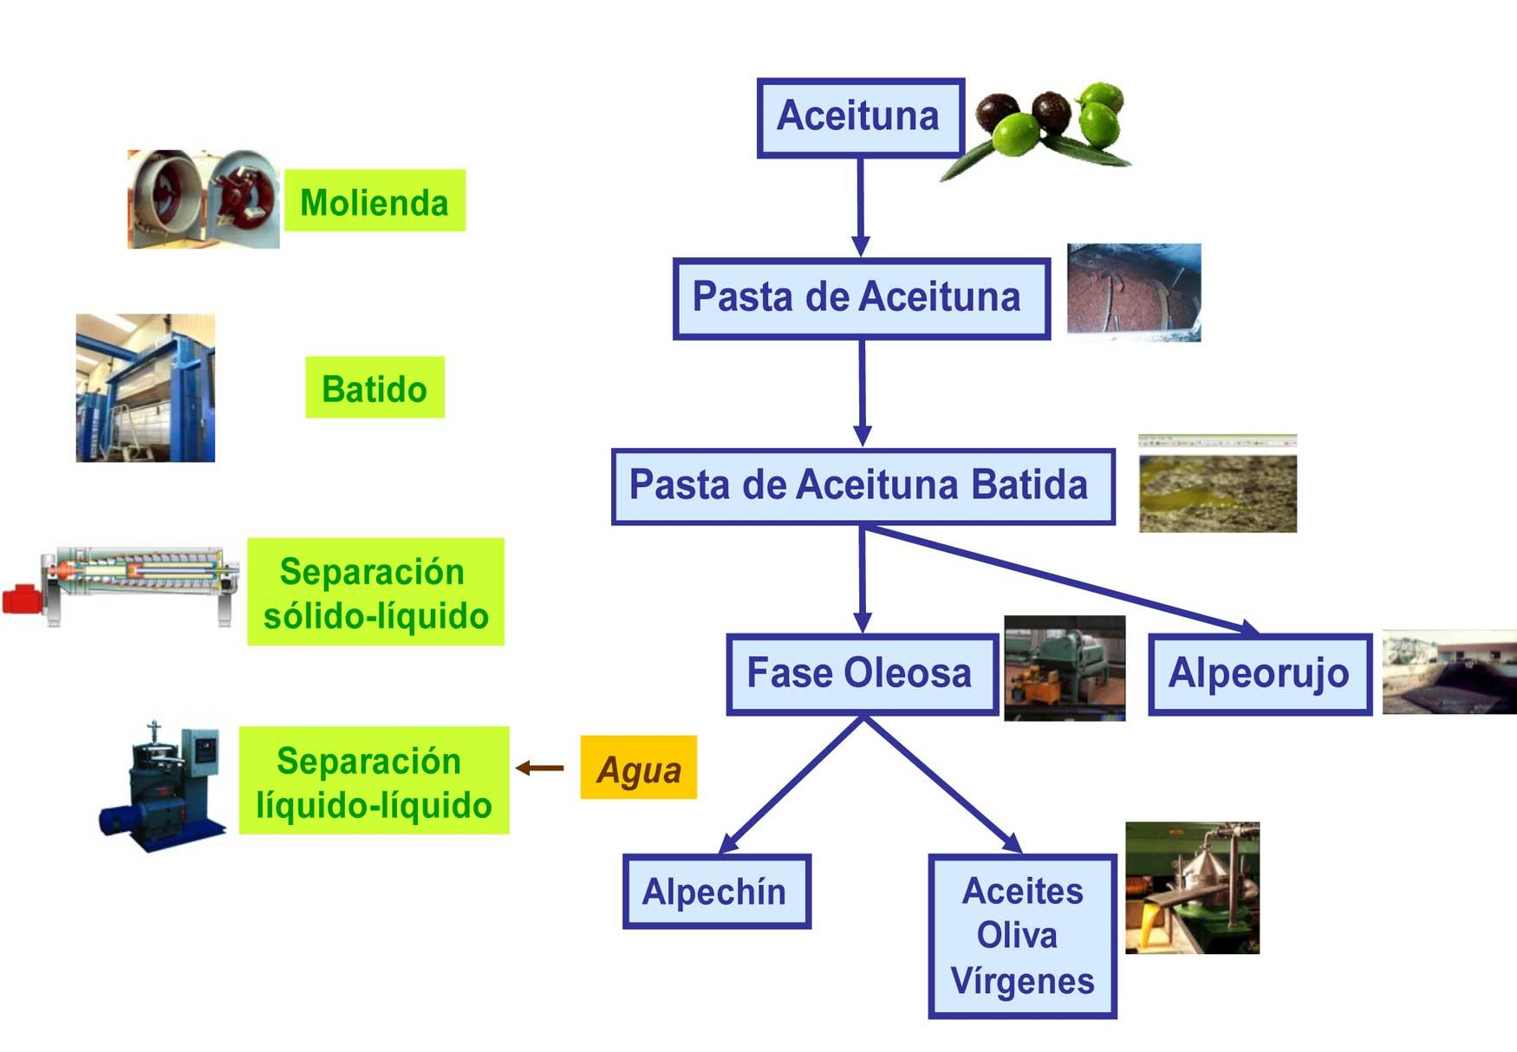


Antecedentes
Proceso de producción de aceite de oliva
Industria de Aceite de Oliva en Chile
22.152 ha de plantaciones
22.500 ton/año de aceite (2019)
Proceso de extracción de aceite genera del orden de 80,000 ton/año de residuo (alperujo) que se caracteriza por su elevada humedad (70%)
Oliva
1000 kg
Agua
Pasta batida
OBJETIVO GENERAL DEL PROYECTO:
Desarrollar carbones activados diferenciados y un combustible sólido densificado, a partir de residuos de la industria de aceite de oliva, como alternativa tecnológica innovadora que contribuya a la sustentabilidad y competitividad de las Pymes del sector.
Alperujo
Aceite Oliva
800 kg (12% cuesco)
200 kg

Slide 3
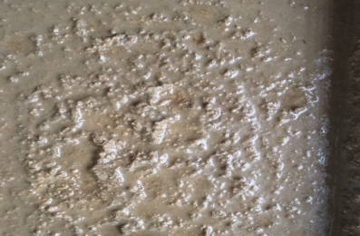
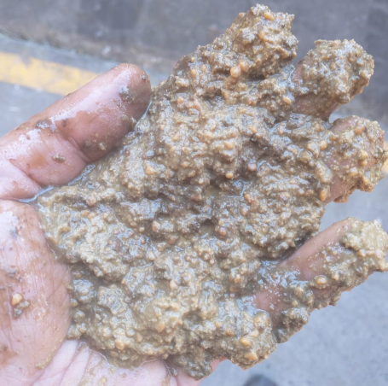
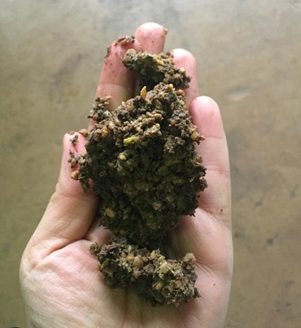
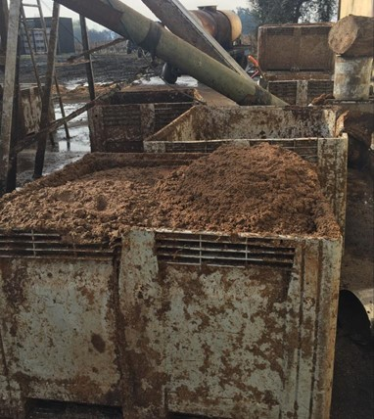
Producción Combustible Densificado
Caracterización de Alperujo y Orujo
Alperujo
Parámetro | Alperujo | Orujo
Humedad %, b.c.r | 76 | 60
Cenizas %, b.s | 2,6 | 2,2
Volátiles %, b.s | 83,9 | 85,0
Carbono Fijo %, b.s | 13,4 | 12,8
Análisis elemental % b.s Carbono, C Hidrógeno, H Nitrógeno, N Azufre, S *Oxígeno, O | 52,7 6,72 1,13 0,095 39,3 | 54,9 7,35 1,205 0,103 34,3
Contenido Cloro % b.s | 0,02 | 0,019
Orujo

Slide 4
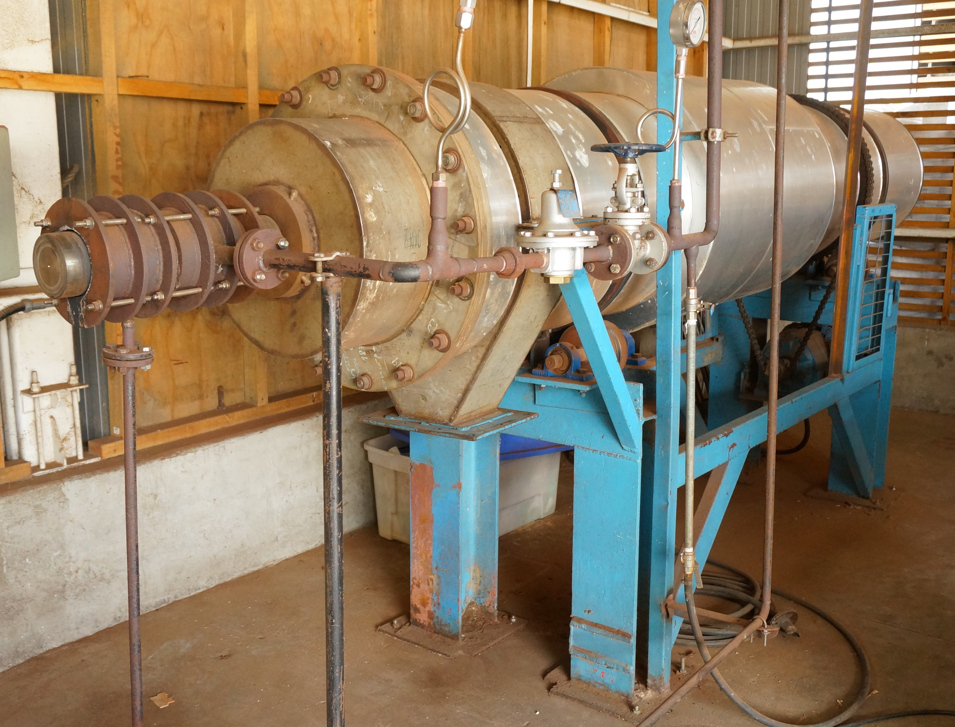
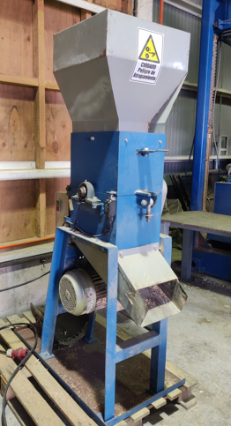
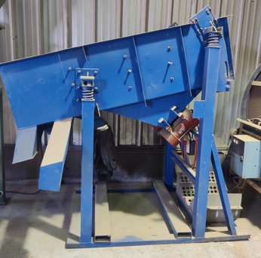
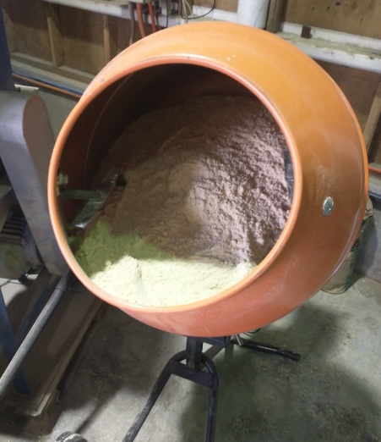
Planta pellets piloto UDT
Equipamiento preparación materia prima
Secador rotatorio
Molino de martillo
Tamiz
Mezclador
Contacto indirecto
Calefacción vapor saturado

Slide 5
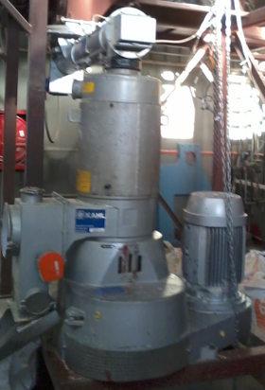
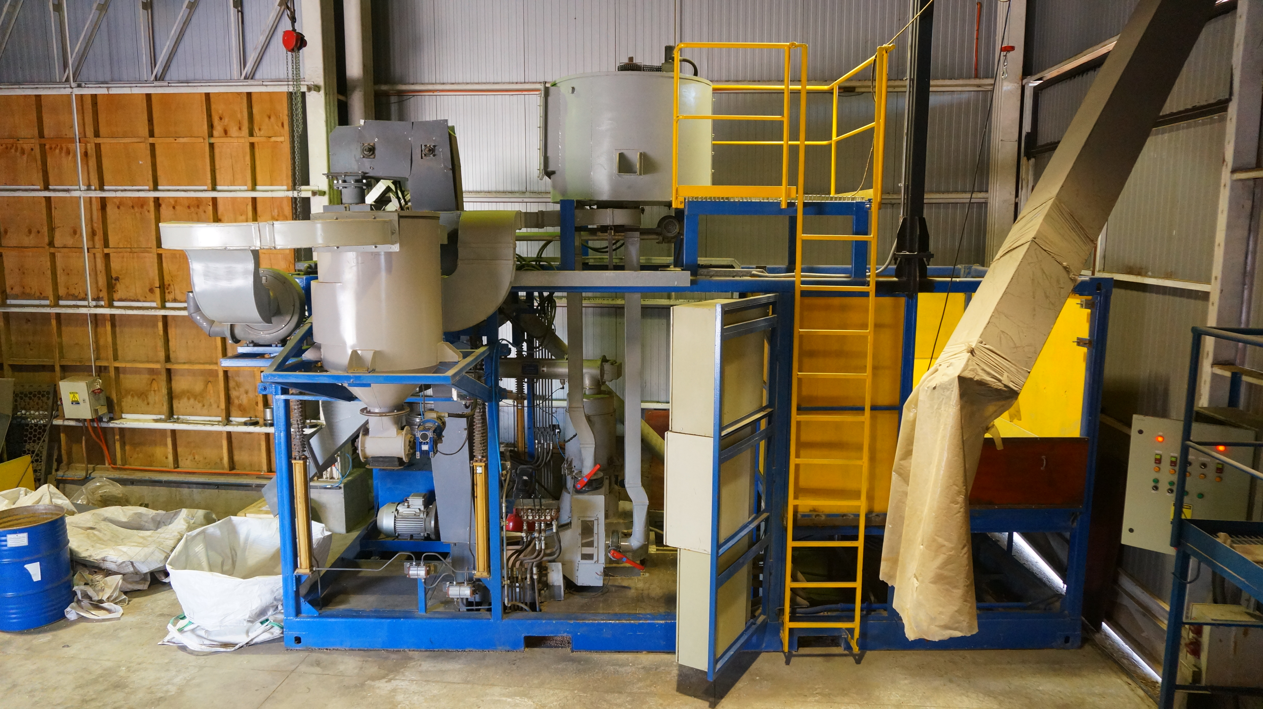
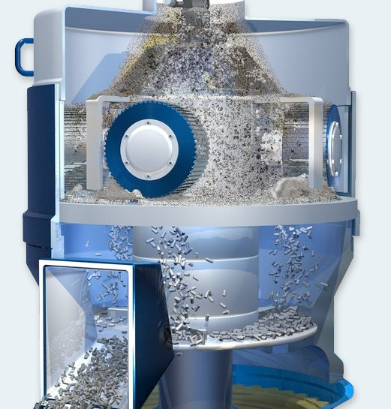
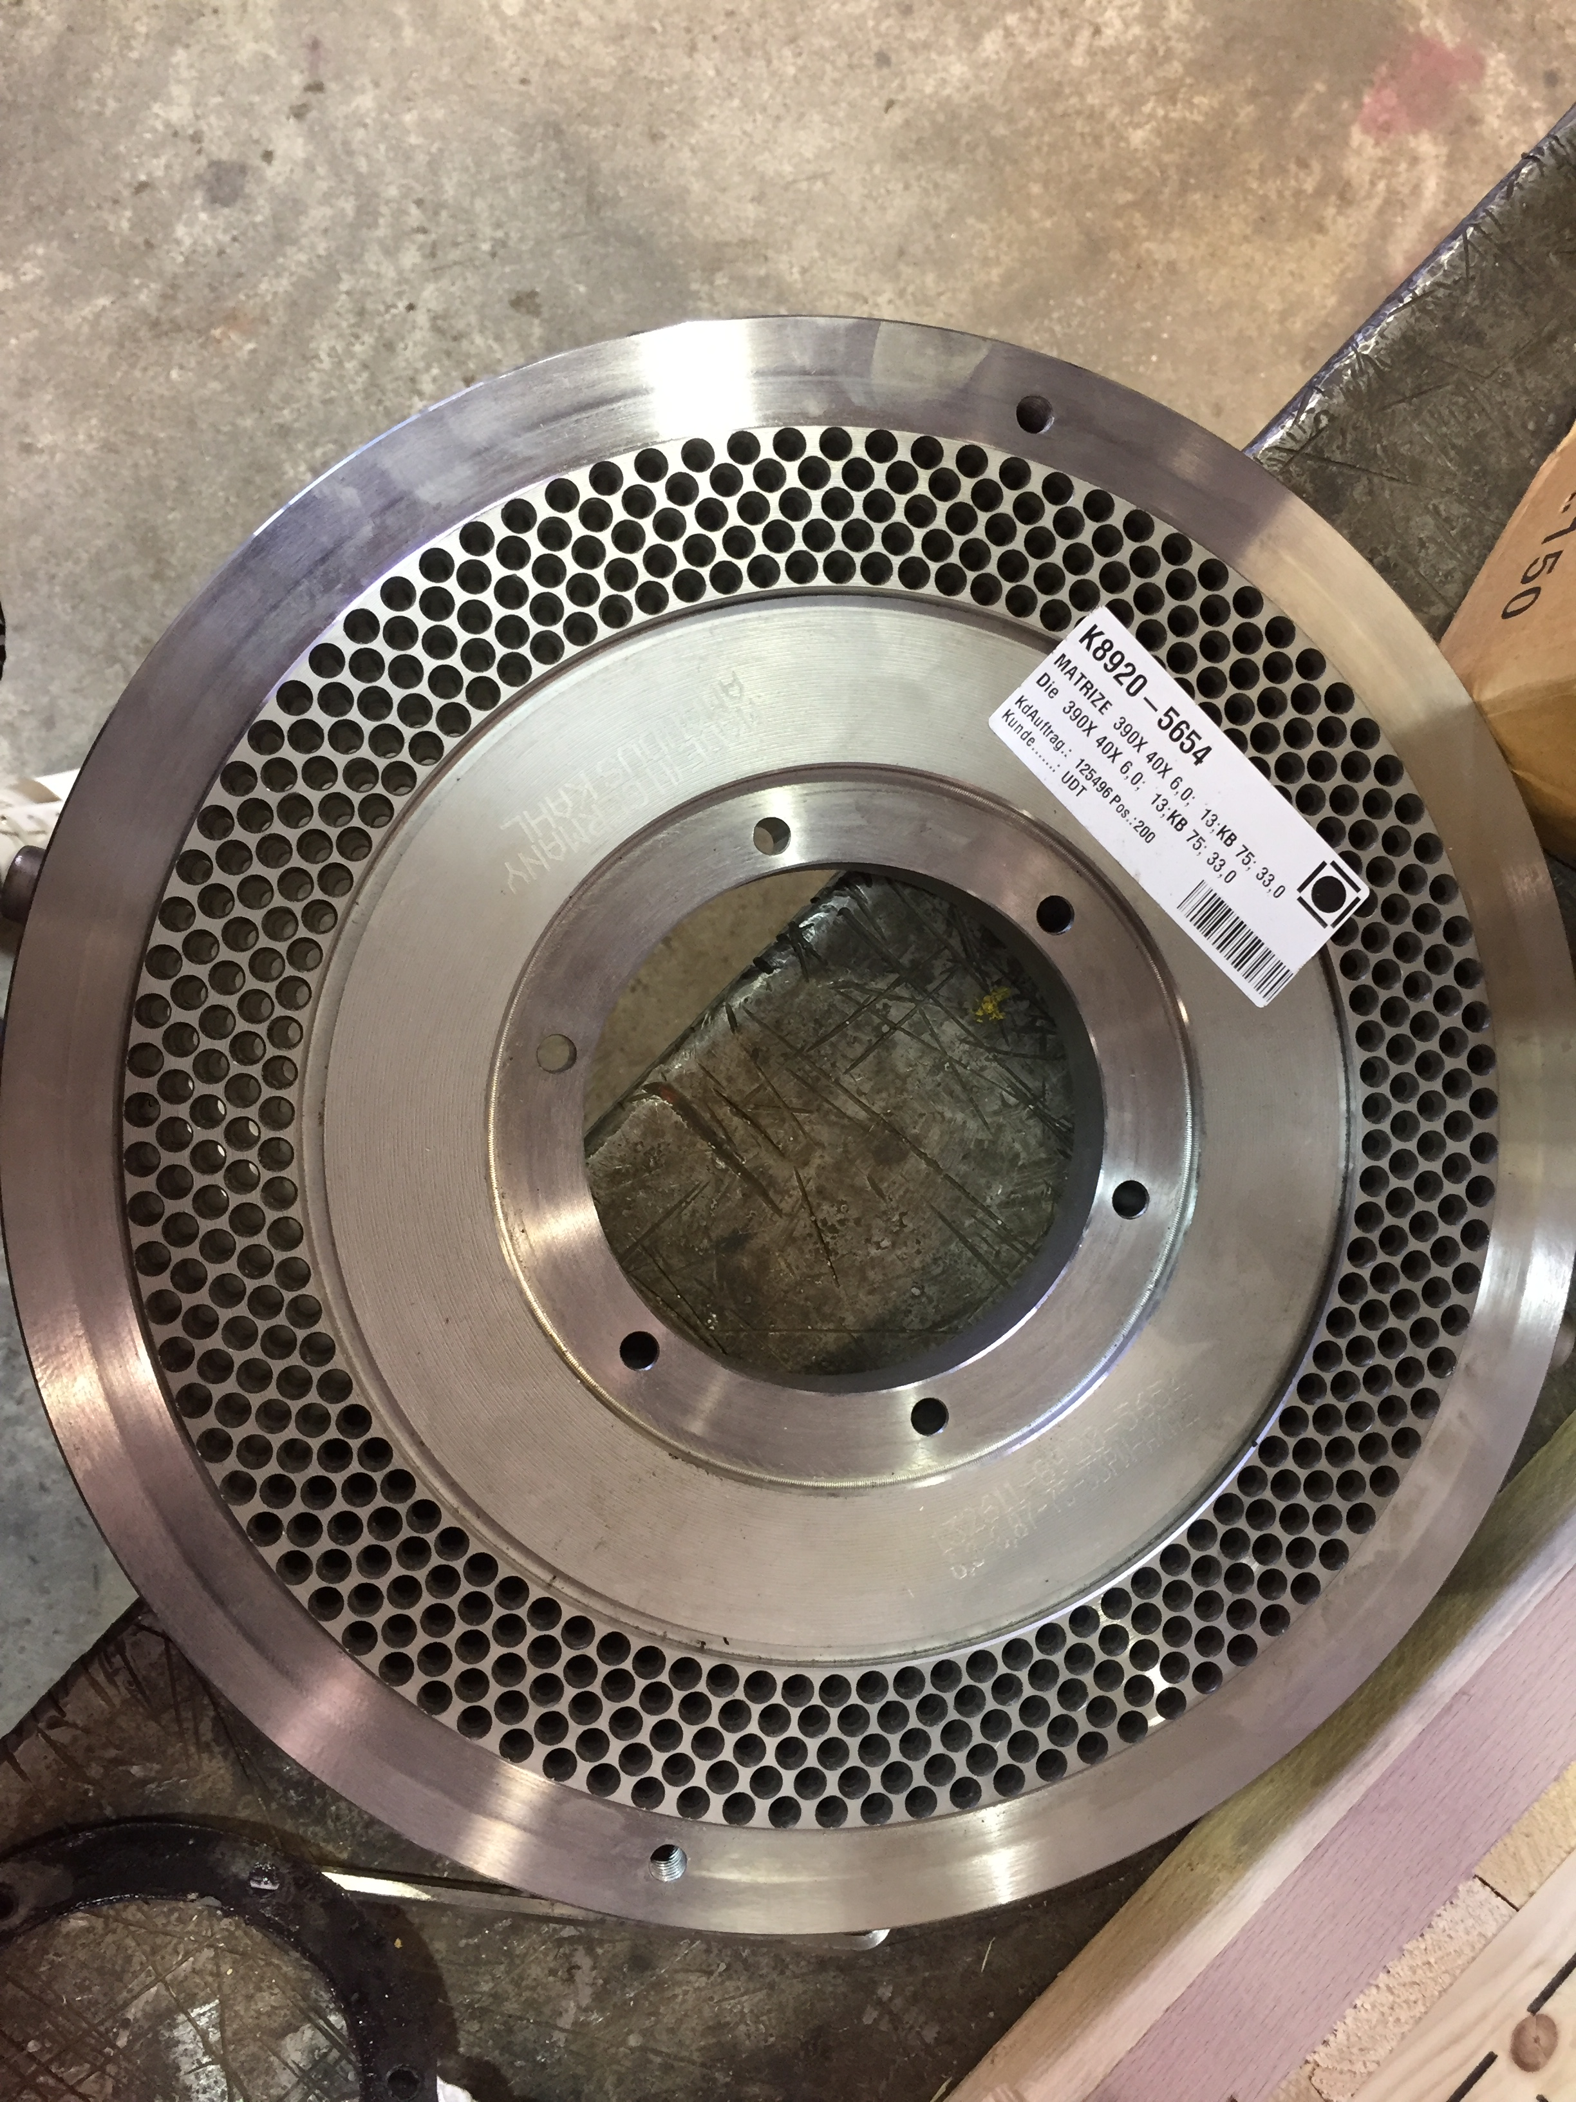
Planta pellets piloto UDT
Planta peletizadora UDT
Planta móvil montada en contenedor, permite ser transportada en camión de cama baja
Fabricante | AMADUS KAHL
País | Alemania
Máquina | Prensa 33-390 cpl
Capacidad de producción | 300 kg/h de pellet
Tipo de Matriz | Plana

Slide 6
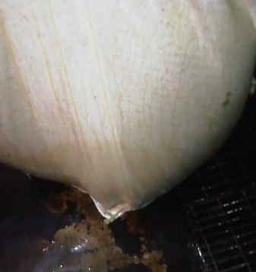
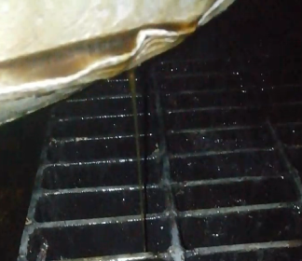
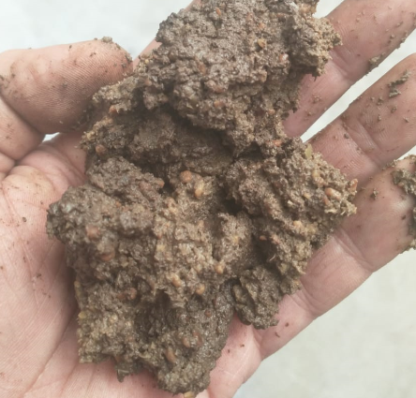
Preparación de materias primas:Secado
Alperujo fresco
La humedad se redujo de un 76% a un 67% después de dejar escurrir el sobrenadante durante una semana

Slide 7
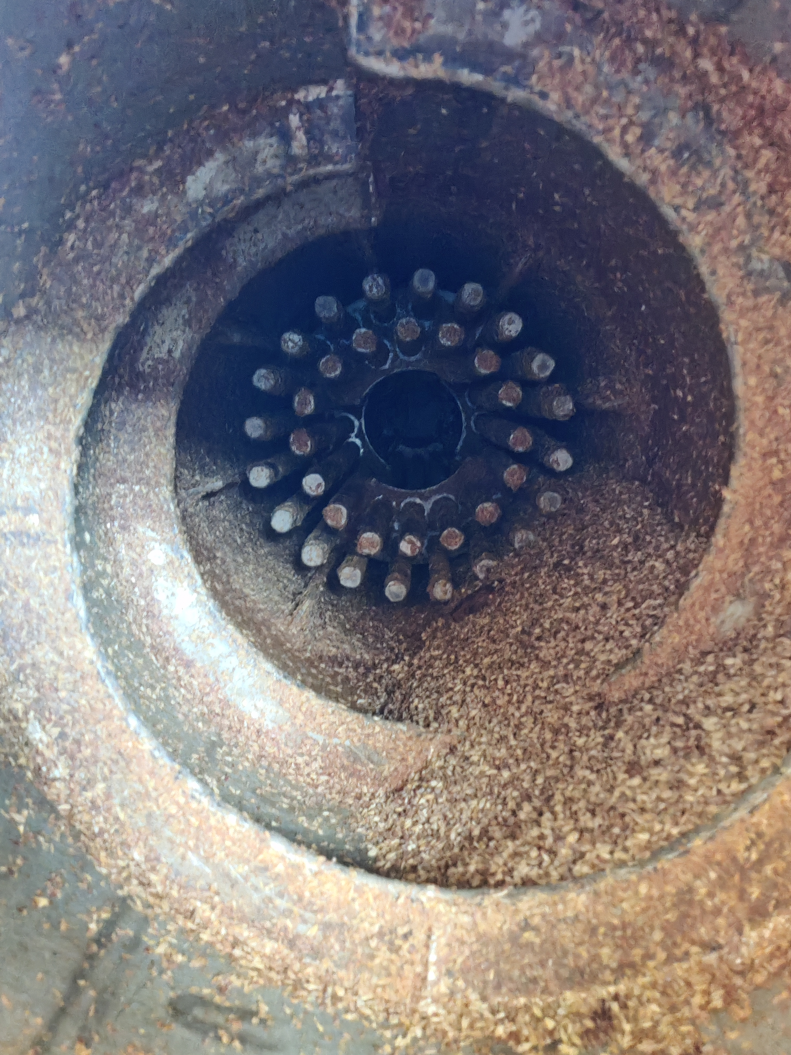
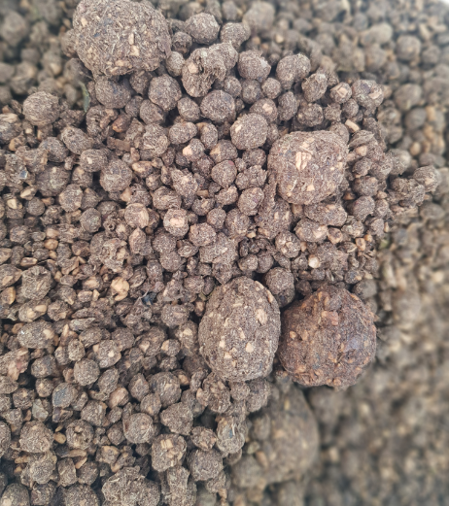
Preparación de materias primas
Secado alperujo/orujo equipo rotatorio UDT
Alperujo
Humedad 67-70%
Formación de costras en paredes y tubos del secador
Difícil mantención del equipo
Orujo
Humedad 52-55%
Sin mayores inconvenientes operacionales
Fácil mantención del equipo
Humedad 9%
Tamaño 6 mm- 5 cm.

Slide 8
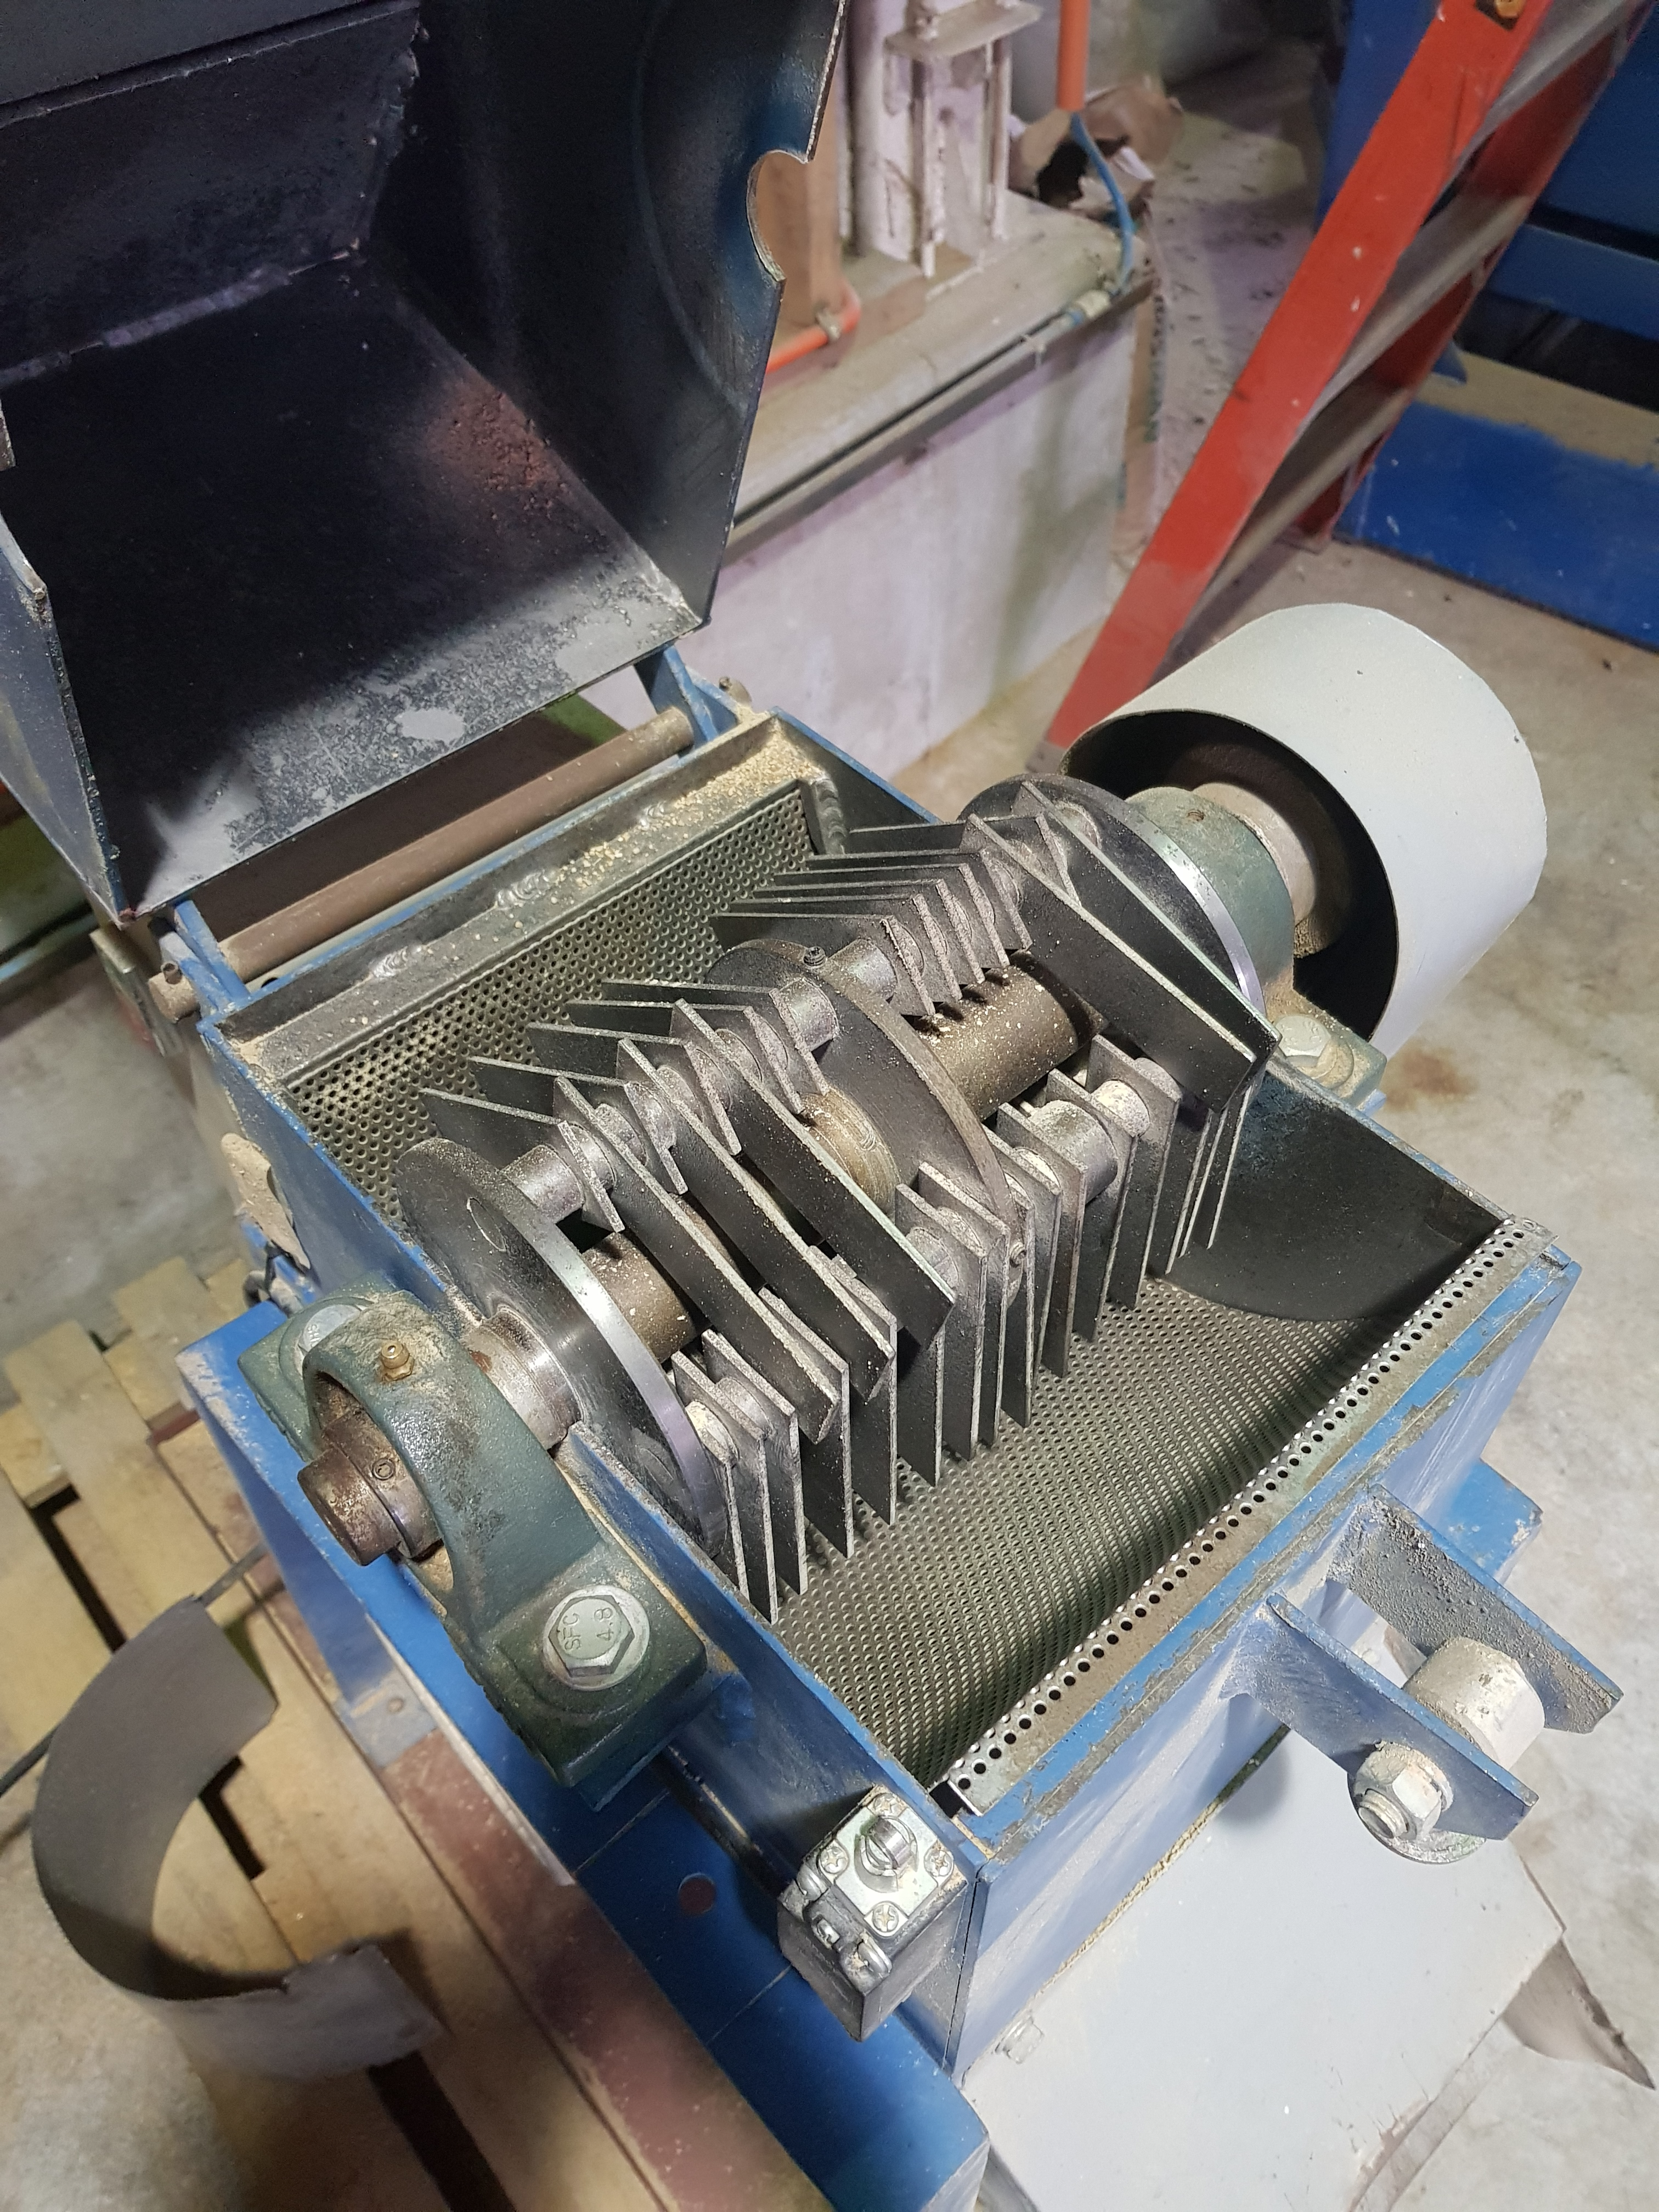

Preparación de materias primas-Conminución
Molienda alperujo
Alperujo 6 mm - 5 cm
Humedad: 9 %
Molino de martillo
Criba 2 mm
Alperujo ≤ 2 mm
Humedad: 8,7 %

Slide 9
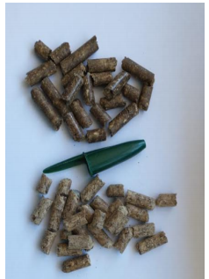
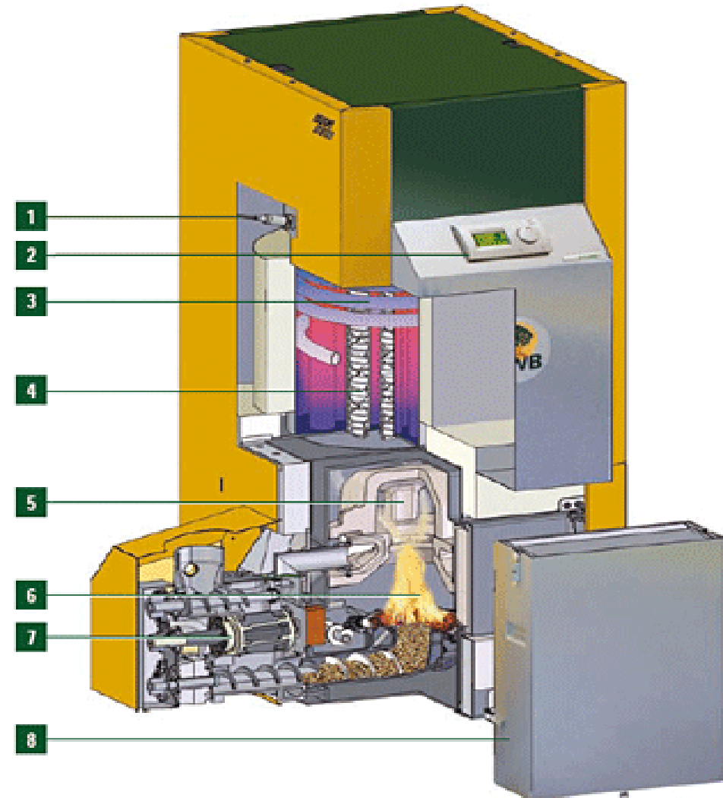
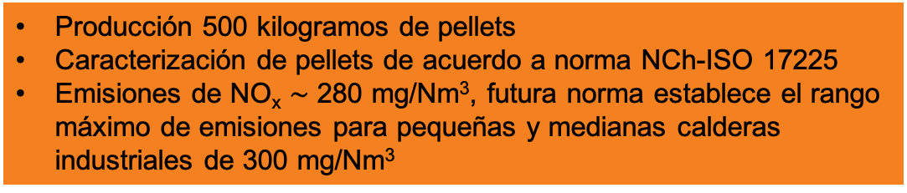
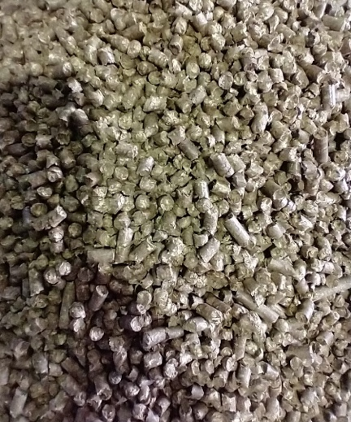
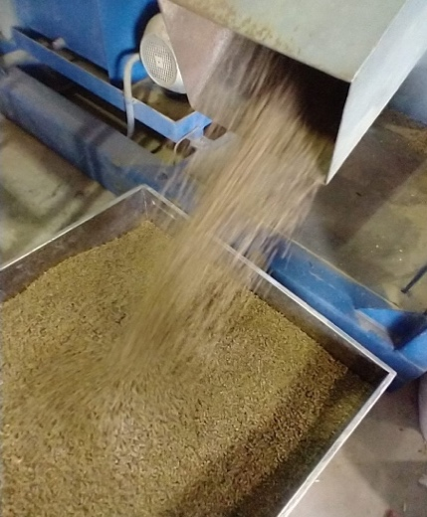
Pellets Combustible
Parámetro | Alperujo/ pino | Alperujo/ eucaliptus | Pellets agrícola B (NCh-ISO-17225-6)
Humedad %, base como es recibida (b.c.r) | 6,5 | 7,4 | <15
Dureza (%) | 93,4 | 96,5 | ≥96
Densidad (kg/m³) | 667 | 670 | ≥600
Cenizas %, base seca (b.s) | 1,7 | 2,1 | <10
Aditivos % | 2 | 2 | <5
Poder calorífico inferior o neto (PCI) MJ/kg, b.s | 20,1 | 18,7 | ≥ 14,5
Nitrógeno %, b.s | 0,60 | 0,59 | <2
Azufre %, b.s | 0,054 | 0,049 | <1
Alperujo/eucaliptus
Alperujo/pino
Ensayos demostrativos

Slide 10
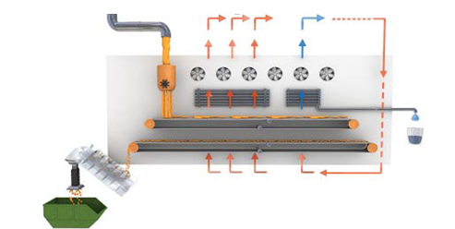
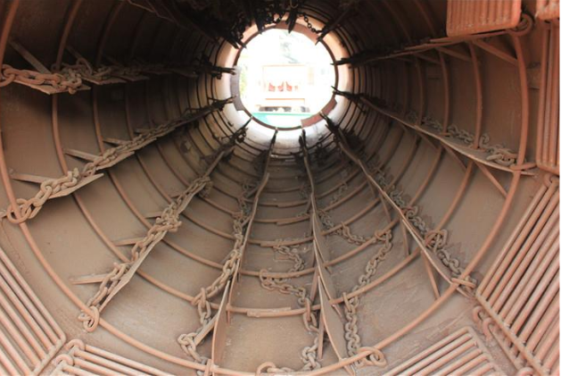

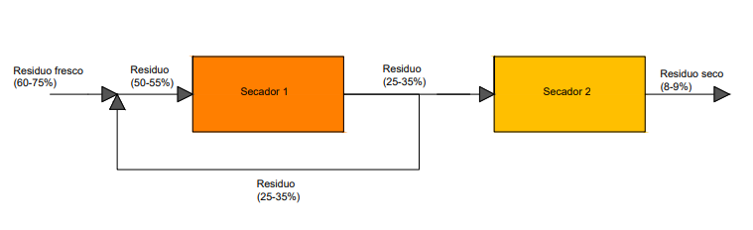
Alternativas secado residuos industria de aceite de oliva: secado térmico
Secado térmico:
Energía térmica residual de bajo costo
Contacto directo (más simple)
Contacto indirecto (complejos y más costosos)
Secador rotativo

Slide 11
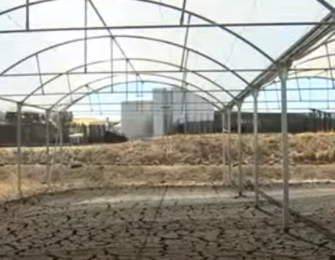
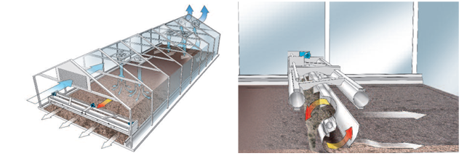
Alternativas secado residuos industria de aceite de oliva: secado solar
Sistema simple:
Piso impermeabilizado
Tipo invernadero
Sin sistemas de volteo
Baja inversión
Sistemas automatizados:
Tipo invernadero
Atmósfera controlada
Ventilación forzada
Equipo para la carga y volteo del material

Slide 12
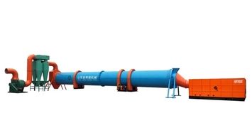
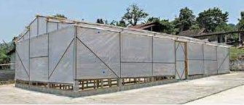
Alternativas secado residuos de la industria de aceite de oliva : alternativa mixta
Pre-Secado en Cancha:
Piso impermeabilizado
Tipo invernadero
Secado térmico:
Usa parte del residuo para el proceso de secado

Slide 13
Pellets Combustible
Aspectos económicos y ambientales
Costo producción pellets < 90 $/kg
Supuestos
Mezclas con Eucaliptus
Secado: secador rotatorio con quemador de biomasa
Tipo combustible | Costo combustible ($/kg o m³) | Ahorro (%) | Emisiones (gCO₂/MJ)
Pellets | 140 | -
GLP | 1.200 | 72,89 | 72,1
GN | 540 | 52,5 | 60,2
Diésel | 688,2 | 55 | 82,4
Secado
y/o

Slide 14
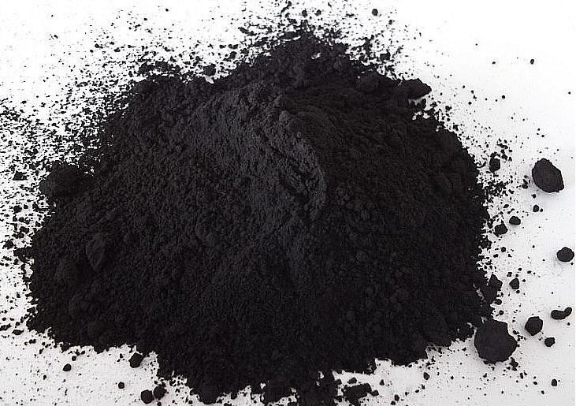
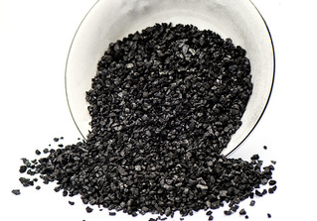
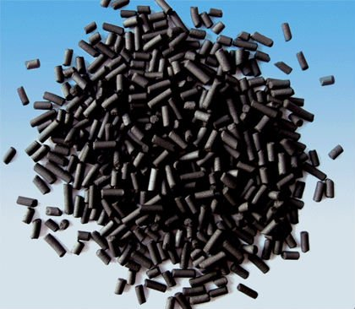
Producción Carbones Activados
Antecedentes
Carbones Activados (CA)
Son materiales carbonosos de estructura cristalina y con porosidad interna altamente desarrollada, preparados a partir de derivados de petróleo, carbón mineral, cáscara de coco y en los últimos años a partir de residuos agrícolas (hueso de aceituna, cascara de nuez, cáscara avellana, etc.)
Formatos: en polvo, granulado o pellet
Usos de los CA: son variados siendo las más importantes como materiales adsorbentes para purificación de agua, purificación de aire, procesamiento de alimentos y bebidas, en industria química y farmacéutica, en minería para recuperación de oro, entre otras.

Slide 15
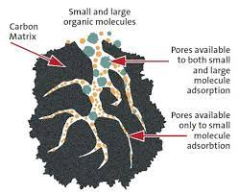
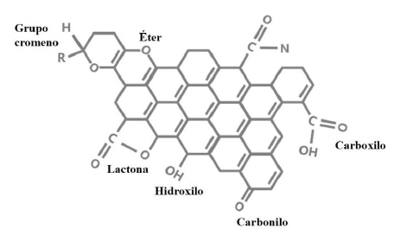

El carbón activado es un material poroso que elimina compuestos orgánicos de líquidos y gases mediante un proceso conocido como "adsorción". En la adsorción, las moléculas orgánicas contenidas en un líquido o gas son atraídas y unidas a la superficie de los poros del carbón activado a medida que pasa el líquido o el gas.
POROS + QUIMICA SUPERFICIAL
Excelente adsorbente
Algunos grupos funcionales en el carbón activado

Slide 16
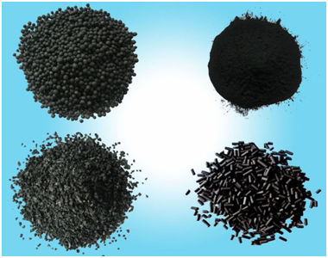
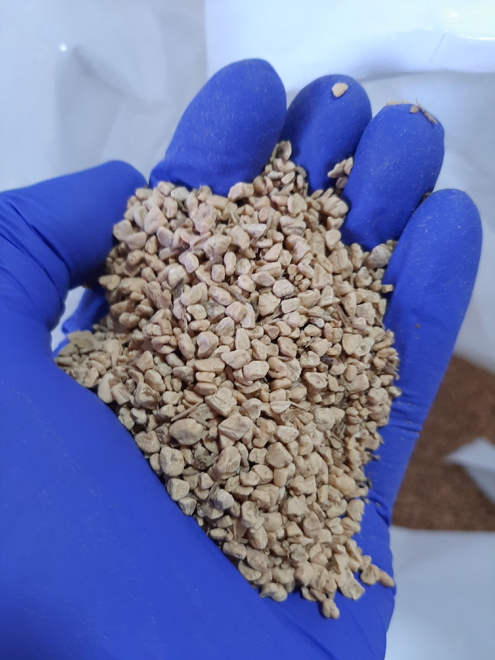
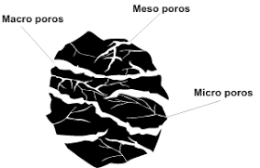
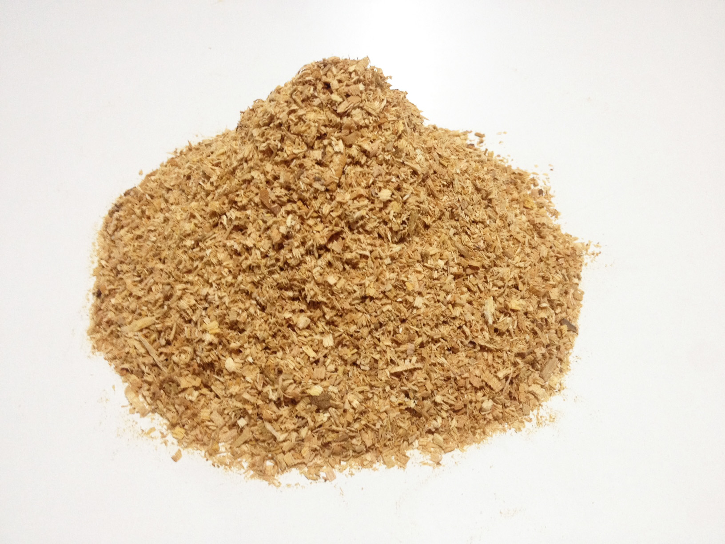
Producción Carbones Activados
Antecedentes
Materias Primas
Producto: Carbón Activado
Activación Química
Sup.400-2.000 m²/g
Sólo importación
>2.500 ton/año
Minería, tratamiento de aguas, olores
2.000-7.000 USD/ton
Hueso aceituna
Formato
Granular
Polvo
Pellet
Propiedades
Microporosos
Mesoporosos
Ácidos
Básicos
Aserrín madera
Activación Física

Slide 17
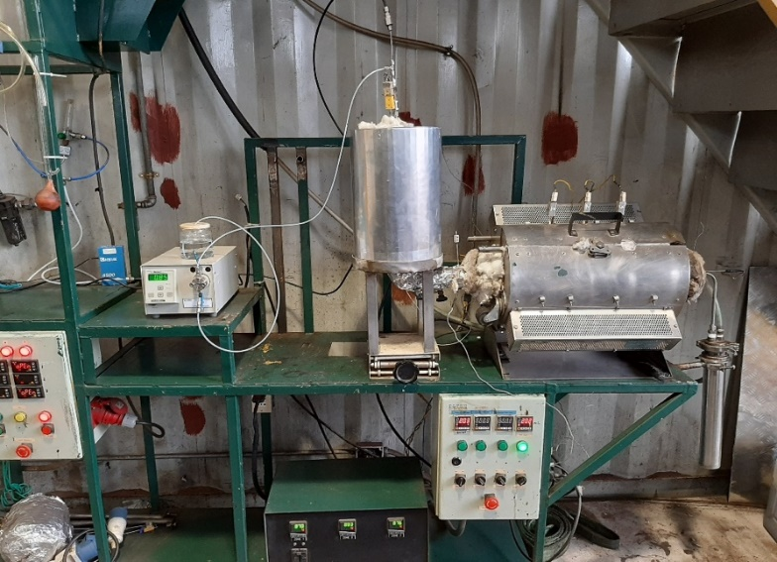
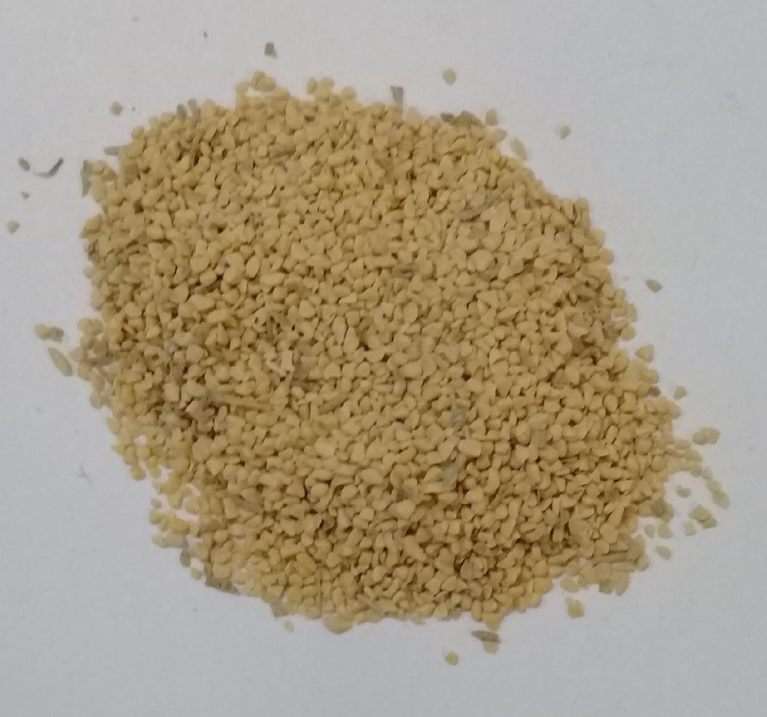
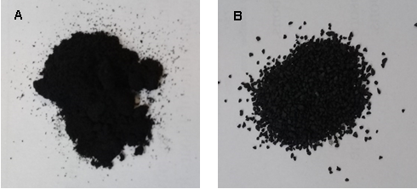
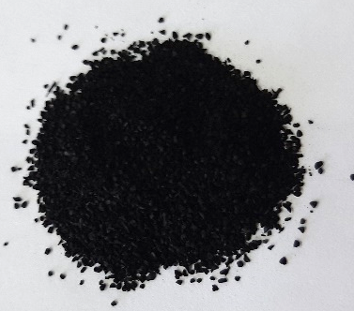

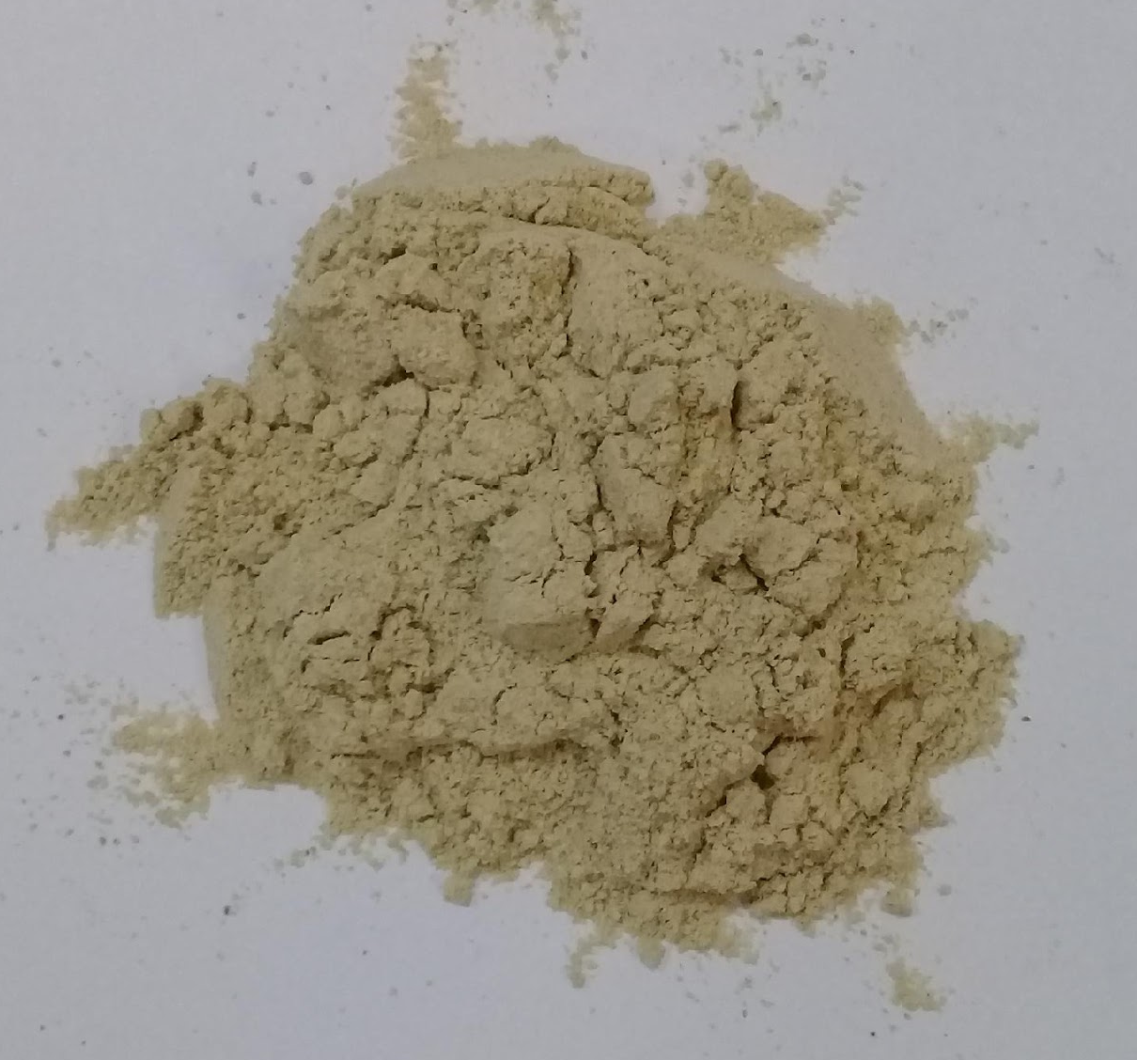
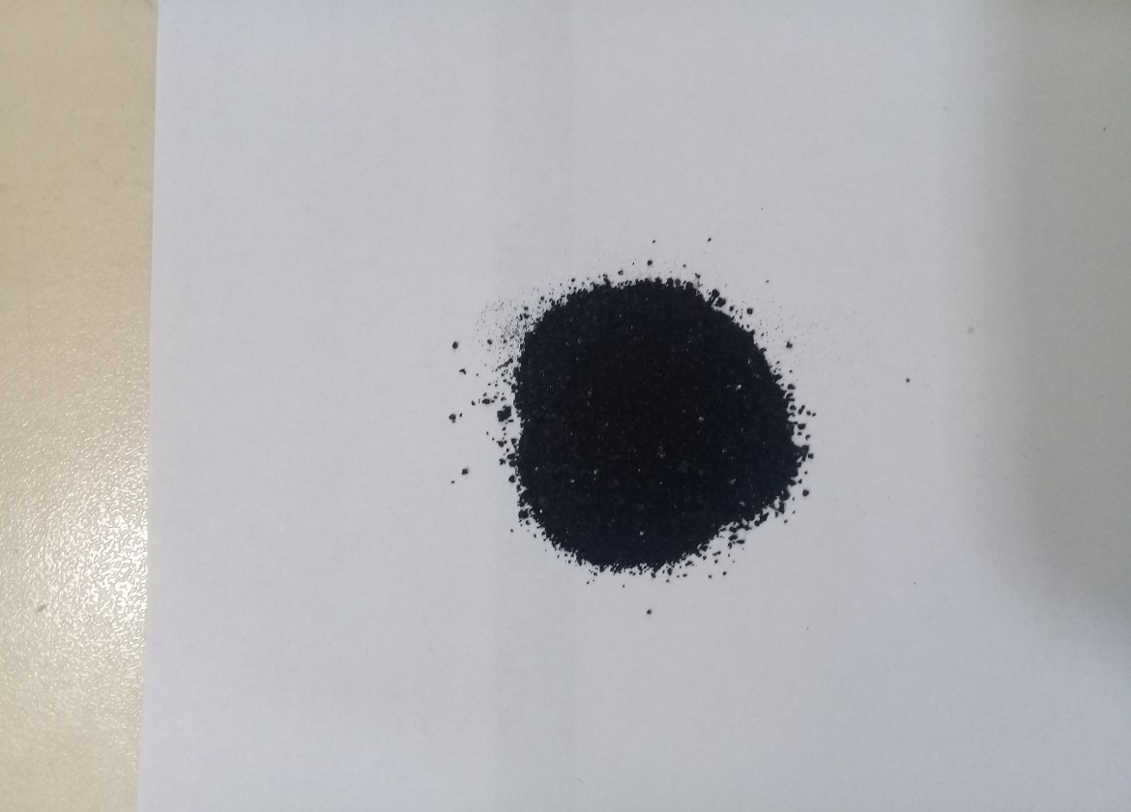
Producción Carbones Activados
Preparación a escala de laboratorio
3
1
2
5
7
6
Adecuación de
materia prima
4
Carbonización(Pirólisis)
Activación
1) Controlador de flujo másico (N₂), (2) Bomba HPLC, (3) Generador de vapor, (4) Controlador de temperatura, (5) Horno Tubular, (6) Trampa, (7) Venteo.
Sistema experimental de laboratorio para la pirólisis y activación

Slide 18
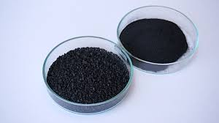
Análisis próximo y último de los carbones activados preparados.
Muestra | Cenizas, % | Humedad,% | Volátiles, % | Carbón fijoª, % | C,% | H,% | N,%
Materia prima | 0,66 | 9,05 | 86,8 | 12,5 | 51,9 | 6,45 | 0,25
CA-CO₂ | 2,12 | 4,05 | 9,72 | 88,2 | 96,0 | 0,86 | 0,99
CA-H₂O | 3,19 | 1,25 | 8,14 | 88,7 | 94,2 | 0,90 | 0,66
CA-KOH | 5,30 | 1,15 | 22,4 | 72,3 | 86,9 | 0,68 | 0,97
CA-H₃PO₄ | 3,22 | 1,49 | 17,4 | 79,3 | 87,8 | 0,98 | 0,65
Norit GAC 1240 plus^{b} | 5,89 | 3,95 | 9,65 | 84,5 | 91,4 | 0,36 | 0,88
ª %Carbón fijo (base seca)
^{b} Carbón activado comercial
Análisis próximo y último de los biocarbones preparados muy similares a un carbón activado comercial

Slide 19
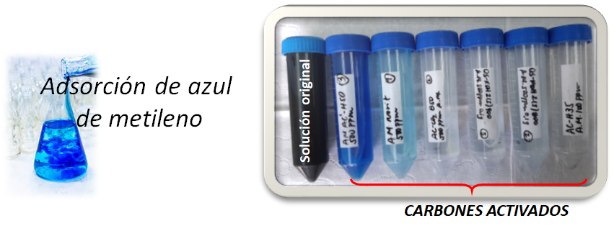
Propiedades texturales, cantidad total de grupos ácidos, adsorción de yodo y capacidad de adsorción de los carbones preparados por activación física y química.
Muestra | Área superficial (S_{BET}), m²/g | Volumen total de poros (V_{T}), cm³/g | Microporos, % | Cantidad total grupos ácidos, mmol/g | Adsorción de yodo, mg/g | Capacidad de adsorción NH₃, mg/g | Capacidad de adsorción CH₃SH, mg/g | Adsorción de azul de metileno, mg/g
CA-CO₂ | 1.011 | 0,44 | 89 | 3,92 | 723 | 142 | 8,09 | 286
CA-H₂O | 1.511 | 0,91 | 66 | 2,55 | 683 | 107 | 33,9 | 397
CA-KOH | 1.823 | 0,74 | 98 | 4,51 | 929 | 252 | 26,5 | 620
CA-H₃PO₄ | 1.986 | 1,15 | 64 | 3,63 | 718 | 156 | 8,11 | 247
Carbón mesoporoso ordenado ª | 1.670 | 1,62 | - | - | - | 423 | - | -
Norit C Gran ^{b} | 1.328 | 1,12 | 47 | 3,33 | 706 | 157 | 1,07 | 377
AC-AN ^{c} | 975 | 0,51 | - | - | - | - | 70 | -
ª Saha et al., J. Colloid Interface Sci. 345 (2010) 402-409
^{b} Carbón activado comercial
^{c} Lee et al., J. Ind Eng. Chem. 16 (2010) 973-977
OTROS
ENSAYOS

Slide 20
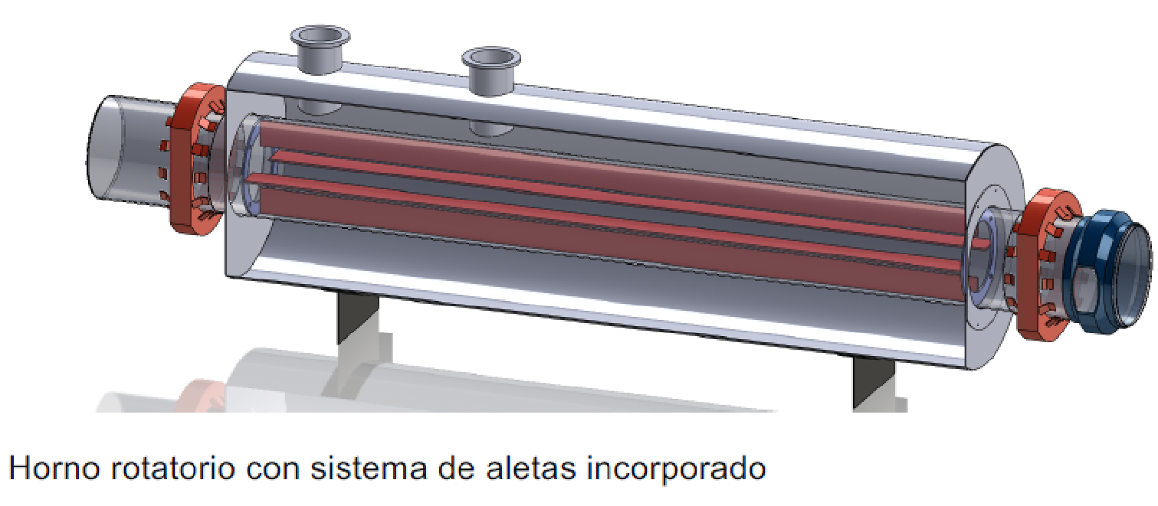
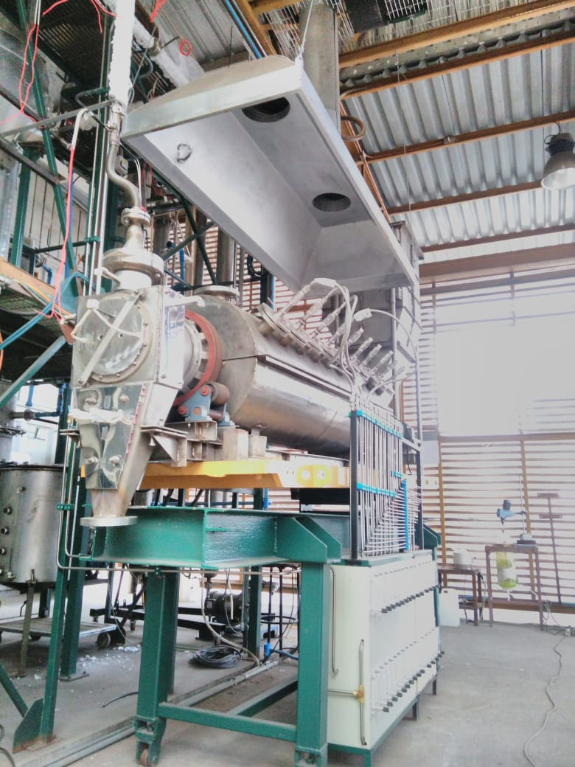

Producción Carbones Activados
Escalamiento de proceso de activación
Muestra | Área superficial específica (S_{BET}), m²/g | Volumen total de poros (V_{T}), cm³/g | Volumen microporos, % | Adsorción de CH₃HS, mg/g
CA-H₂O | 1.391 | 0,94 | 72 | 51,32
Industrial
FOB < USD 900.000

Slide 21

Modelo de Negocios N°1

Slide 22

Modelo de Negocios N°2

Slide 23




Modelo de Negocios N°3
Paquete Tecnológico producción de pellet, apoyo en la implementación de planta y asistencia técnica
Pago contrato y/o royalty
Empresa ESCO
Sector industrial
Productor Aceite de Oliva
Planta Peletizadora
Residuos del proceso productivo: Alperujo
Venta de energía
Valorización de residuos
Pago $
Negocio Tecnológico
Negocio Productivo

Slide 24
Cristina Segura María de la Luz Morales
c.segura@udt.cl m.moralesb@udt.cl

